Slide 1
UNIVERSIDAD DE LAS FUERZAS ARMADAS – ESPE
DEPARTAMENTO DE CIENCIAS DE LA VIDA Y DE LA AGRICULTURA
CARRERA DE INGENIERÍA EN BIOTECNOLOGÍA
TRABAJO DE TITULACIÓN, PREVIO A LA OBTENCIÓN DEL TÍTULO DE INGENIERA EN BIOTECNOLOGÍA
“Evaluación de los sistemas de producción utilizados en el desarrollo del IFN γ humano recombinante y la relación que tiene con la toxicidad generada por el producto”
Elaborado por: Acuña Mondragón, María José
Directora: Ramos Gómez, Thelvia Isabel PhD (c).
Sangolquí, 2021

Slide 2
CONTENIDO
Introducción
Metodología
Resultados y Discusión
Conclusiones
Recomendaciones
Objetivos
Notes:
Estos ítems se presentaran a continuación

Slide 3
INTRODUCCIÓN

Slide 4
INTRODUCCIÓN
Innatas
INTERFERONES
Glicoproteínas
Familia: α helicoidales
Fomentan las respuestas inmunitarias
Adaptativas
Antivirales, antitumorales e inmunomoduladores
TIPO I
α (α1, α2, α4, α5, α6, α7, α8, α10, α13, α14, α16, α17 y α21), β, ε, κ, ω
TIPO II
γ
TIPO III
λ1, λ2, λ3 y λ4
(Arango & Descoteaux, 2014; Katsuyama & Moulton, 2021; Abdolvahab et al., 2020; Graber & Dhib-Jalbut, 2014; Kline & Kitagaki, 2006)

Slide 5
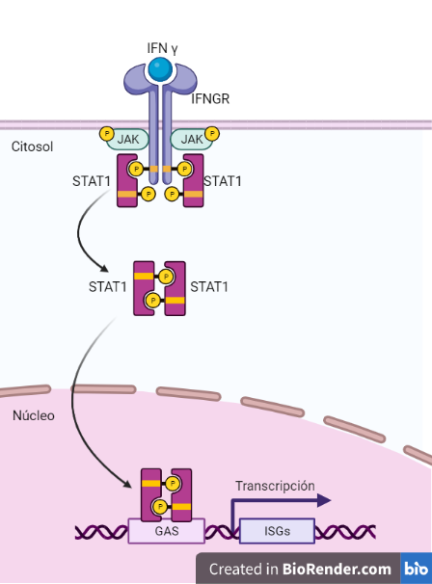
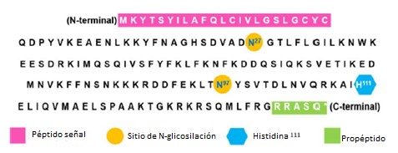
INTRODUCCIÓN
Células asesinas naturales, linfoides innatas, T, B y presentadoras de antígeno
IFN γ
IFNG, cromosoma 12q1.5
Proteína precursora:166 aa
Proteína madura: homodímero de 143 aa, 37 kDa
Estimulación: IL-12, IL-15, IL-18, IL-21 y Patrones moleculares asociados a patógenos (PAMPs)
Factores antibacterianos, antivirales, quimiocinas, moléculas presentadoras de antígenos y receptores fagocíticos
(Secombes & Zou, 2017; S. Wu et al., 2019; Carratalá et al., 2019; Razaghi et al., 2016; Negishi et al., 2018)

Slide 6
INTRODUCCIÓN
Potenciar la inmunidad innata
Vínculo con la inmunidad adaptativa
Células T
Producción de citocinas proinflamatorias
Mejora la regulación de MHC II
ROS
Enzimas proteolíticas
Macrófagos
Autofagia
( Castro et al., 2021; Kak et al., 2018; Ozcelik et al., 2020)

Slide 7
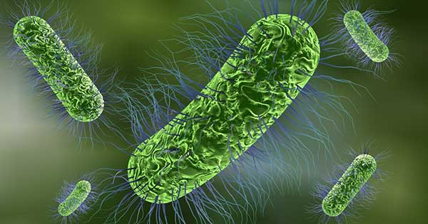
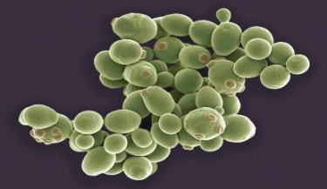
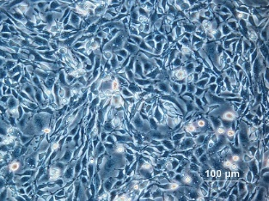
INTRODUCCIÓN
IFN γ-1B (1990)
Osteopetrosis maligna grave y enfermedad granulomatosa crónica
Escherichia coli
No presenta glicosilación
140 aa, 35 kDa, 3x10⁶ UI/mg
Uso de codones raros
Contaminación con endotoxinas y ácidos nucleicos
Formación de cuerpos de inclusión
Altera las propiedades farmacocinéticas y fisicoquímicas
(Negishi et al., 2018; Horizon Pharma Ireland Ltd, 2016; Lyseng, 2015; Harris & Kilby, 2014; Menzella, 2011; ARCSA, 2021)

Slide 8
INTRODUCCIÓN
Sistemas de expresión del rhIFN γ
Tabla 1
Sistemas de expresión probados en la producción de rhIFN γ.
Propiedades de la proteína diana, su estructura, actividad biológica y caracterización
Fuentes vivas como líneas celulares, microorganismos, plantas o animales
Sistemas de expresión | Actividad | Peso Molecular (kDa)
Glándula mamaria de ratón | 1x10⁷UI/mg 1x10⁷-5 x10⁷UI/mL | 20-25
Células de rata | 4 x10⁵ UI/mL | 22-25
CHO | 2 x10⁴-1 x10⁵ UI/mL 5.5 x10⁴ UI/mL 1-2 x10⁸ UI/mg | 22-23 21-25 20-26
Spodoptera spp. | Activo | 18-23
Solanum lycopersicum | Activo
Oryzea sativa | Activo | 24-27
Bacillus sp. | Activo | 17
Leishmania | Activo | 17
Saccharomyces cerevisiae | 2.5 x10⁴ UI/mL
Pichia pastoris | Activo Activo 1-1.4 x10⁷ UI/mg | 17 15
Células de mono | 6.2 x10⁻² UI/mL
Cultivo de tejido humano | 1.93x10⁷ UI/mg
E. coli | 9x10⁷ UI/L | 17
Biofármacos
Impurezas como ADN, proteínas del hospedero o endotoxinas del producto, generando impurezas modificadoras de la respuesta inmune innata (IIRMIs)
TLR
Purificación
Generando implicaciones clínicas
(Schellekens & Casadevall, 2004 ; Razaghi et al., 2016; Jozala et al., 2016; Haile et al., 2015; Verthelyi & Wang, 2010 )

Slide 9
OBJETIVOS

Slide 10
OBJETIVOS
Objetivo General
Evaluar los sistemas de producción utilizados en el desarrollo del IFN γ humano recombinante y su relación con la toxicidad generada por el producto.

Slide 11
OBJETIVOS
Objetivos Específicos
Identificar los sistemas de expresión utilizados para el desarrollo de IFN γ humano recombinante, sus ventajas y desventajas desde el punto de vista productivo.
Comparar la toxicidad producida por el IFN γ en correspondencia con el sistema de producción utilizado.

Slide 12
METODOLOGÍA

Slide 13
METODOLOGÍA
Búsqueda preliminar de información
Planteamiento del tema de investigación
Bases de datos
Palabras Clave
IFN γ humano recombinante
Producción de IFN γ humano recombinante
IFN γ humano recombinante efectos secundarios
Toxicidad del IFN γ humano recombinante
IFN γ 1b
(Moher et al., 2009; Tawfik et al., 2019)

Slide 14
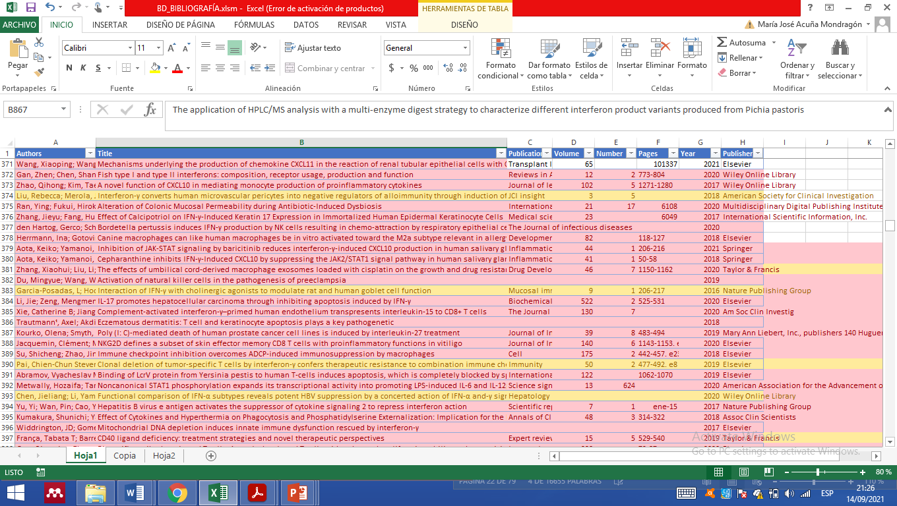
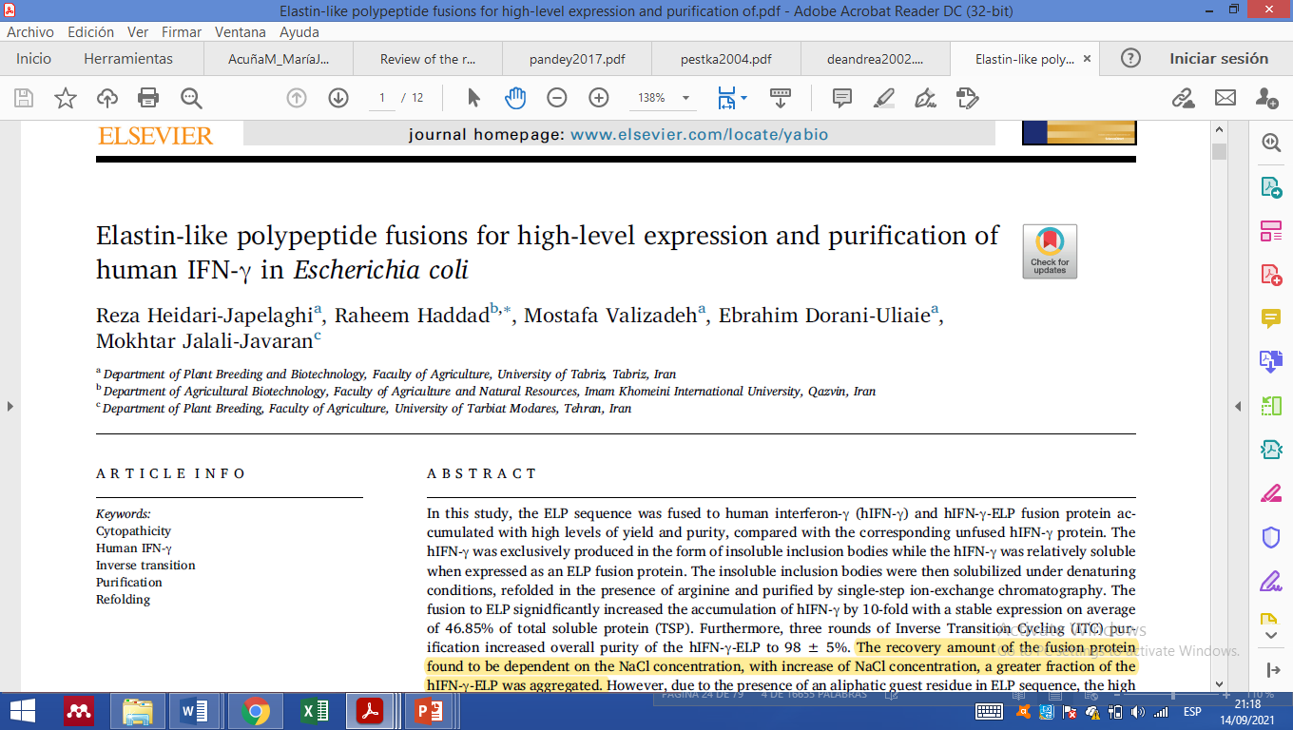
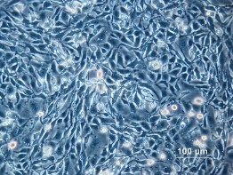
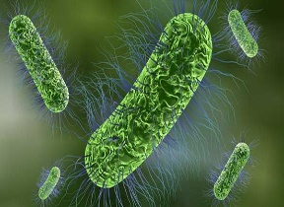
METODOLOGÍA
Selección y clasificación de estudios primordiales
Descartar duplicados y verificar el año
Selección de artículos
Lectura completa
Búsqueda Manual
Tabla 2 Criterios de elegibilidad para la información en la revisión sistemática
 | Criterios de Inclusión | Criterios de Exclusión
Año | 2016-2021 | <2016
Accesibilidad | Artículos completos | Artículos duplicados
Relevancia en el tema de trabajo | Temas centrados en: Producción de IFN γ en diferentes sistemas de expresión Toxicidad del IFN γ humano recombinante en dependencia del sistema expresión | Artículos irrelevantes
Organización y unificación de datos
Sistemas de expresión utilizados
Toxicidad del biofármaco

Slide 15
RESULTADOS Y DISCUSIÓN

Slide 16
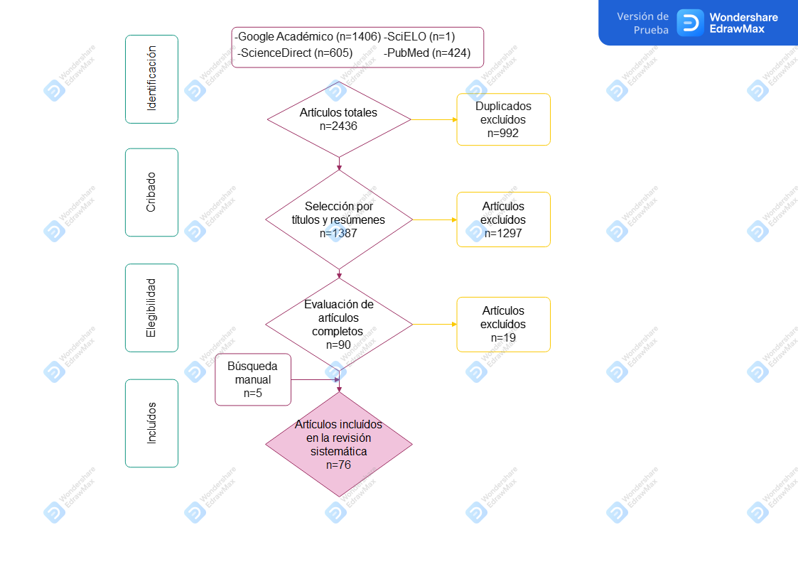
RESULTADOS Y DISCUSIÓN
Selección y clasificación de estudios primordiales
Búsqueda preliminar de información
Figura 2 Flujograma basado en PRISMA para la selección de estudios en la revisión sistemática de sistemas de producción de IFN γ humano recombinante y su toxicidad
Figura 1
Resultados de artículos científicos encontrados en las diferentes bases de datos seleccionadas
2436

Slide 17
RESULTADOS Y DISCUSIÓN
Sistemas de expresión utilizados en la producción de IFN γ
Figura 3
Resultados de la producción de IFN γ humano recombinante en diferentes sistemas de expresión
Sistemas de producción basados en bacterias
B. subtilis
Secuencia Nativa: 0,3033 mg/L
Optimización de codones: 0,3954 mg/L
1,3 mg/L
Medio con carbono de fácil utilización (glucosa) a glicerol a 28 °C
(Kumar et al., 2018; Mühlmann et al., 2017; Khandia et al., 2019)

Slide 18
RESULTADOS Y DISCUSIÓN
Sistemas de producción basados en bacterias
E. coli
Deleción del gen pgi (enzima fosfoglucosa isomerasa)
Redireccionamiento del flujo de carbono hacia la vía de las pentosas fosfato y promueve la síntesis de nucleótidos
GALG20 (DE3): 230 mg/L
Coexpresión con etiquetas de polipéptidos similares a la elastina (ELP)
Agregación de la proteína diana, de manera selectiva y reversible
Complejo pentamérico (VPGXG)
ELP:1 260 mg/L
SIN ELP: 128 mg/L
(Soares et al., 2018; Lin et al., 2014; Pandey, Kumar, et al., 2018; Jia & Jeon, 2016; Rosano & Ceccarelli, 2014; Heidari et al., 2019)

Slide 19
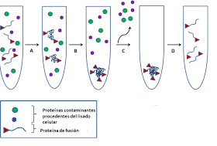
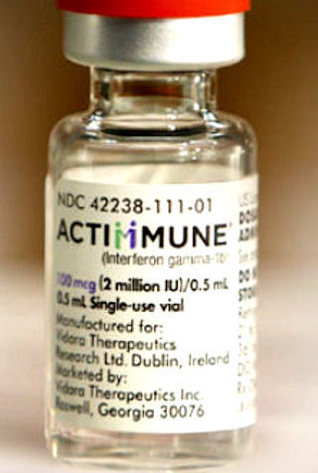
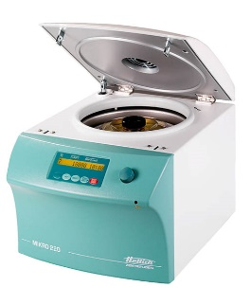
RESULTADOS Y DISCUSIÓN
Purificación en sistemas de expression bacteriano
Ciclo de Transición Inversa
Pureza: 98 ± 5% en el tercer ciclo
Ensayo colorimétrico MTT
Células Vero
3,49x10^7 UI/mL
Proteínas recombinantes farmacéuticas
≥ 99%
7,55 x 10^7 UI/mL
Lavados con un tampón que contenía EDTA y úrea no desnaturalizante más sonicación
Maximización de la purificación y disminución de impurezas en cuerpos de inclusión
sacarosa al 20% y alta velocidad al sobrenandante
Sonicación con lisozima
(Mahmoodi et al., 2019; Rosano & Ceccarelli, 2014; Raran-Kurussi & Waugh, 2017; Krachmarova et al., 2020; Heidari et al., 2019; Riss et al., 2013; Despanie et al., 2016; Zhu et al., 2013)

Slide 20
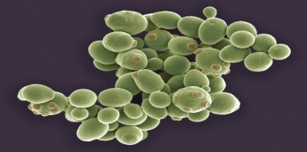
RESULTADOS Y DISCUSIÓN
Sistemas de producción basados en levaduras
P. pastoris
Crabtree negativa
Produce más biomasa
Alcanzando mayores rendimientos
Facilidad de crecimiento rápido en medios simples
Capacidad para realizar
PTM
ESTRATEGIAS
Coexpresión de chaperonas o proteínas auxiliares junto a sus co-chaperonas
RESTRICCIONES
Sesgo de codones
Translocación debido al péptido señal de secreción
Errores en el plegamiento y ensamblaje de las proteínas en el RES
(Vieira et al., 2018; Thak et al., 2020; Prabhu et al., 2016; Q. Liu et al., 2020)
Notes:
Las levaduras han sido tomadas en cuenta como hospederos para reducir las limitaciones de los sistemas de expresión basados en bacterias.
….las cuales se encargan de mantener la proteostasis.

Slide 21
RESULTADOS Y DISCUSIÓN
Sistemas de producción basados en levaduras
Proteína disulfuro isomerasa
PDI: 0,53 mg/L-56,5%
Control: 0,2 mg/L-63,83%
Optimización de codones: 1,8 mg/L-80%
Cromatografía de afinidad por iones metálicos
< 0,5 mg/L
P. pastoris no es realista a nivel económico
Coexpresado con chaperonas
Kar2p, Ssa1p, Sec63p, Ydj1p, PDI
IFN γ + Kar2p + PDI: 1,56 mg/L-80%
Inhibición 25%, células de cáncer oral
Optimización de codones
36,1 mg/L-79,54% (REM)
Reactor por lotes
Inhibición 25%, células de cáncer de mama humano
(Rocco et al., 2018; Prabhu et al., 2016; Razaghi, Tan, et al., 2017; Prabhu, Bharali, et al., 2018; Prabhu, Purkayastha, et al., 2018)
Notes:
La cromatografía sigue siendo el método más utilizado en la purificación de biofármacos…ya que se requiere solo 1 paso cromatografico
La extracción micelar inversa (REM) involucra la solubilización de biomoléculas en agua de micelas inversas

Slide 22
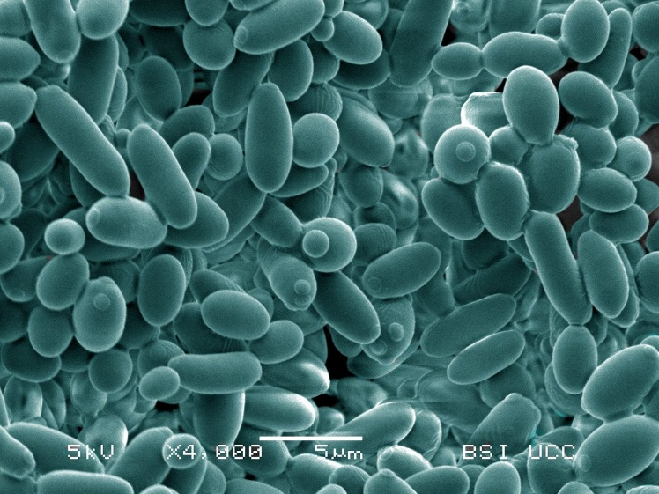
RESULTADOS Y DISCUSIÓN
Sistemas de producción basados en levaduras
Optimización de parámetros físicos: 0,39 mg/L
REM: 83 %
pH 7, 28 °C, 275 rpm de agitación, 60 h de incubación y 18 h para la edad del inóculo
pH 12, 150 mM del tensioactivo bromuro de cetiltrimetilamonio (CTAB) y 0,2 M de NaCl en la fase acuosa
K. lactis
0,175 mg/L
Extracción posterior un pH de 7, 0,8 M KCl y 15% de alcohol isopropílico
(Pandey & Veeranki, 2018; Pandey, Prabhu, et al., 2018; Kim et al., 2015

Slide 23
RESULTADOS Y DISCUSIÓN
Sistemas de producción basados en levaduras
P. pastoris
17 kDa (N 98)
19 kDa (N98 y N27)
8 a 14 residuos de manosa
Glicoforma más común tenía 11 y 9 residuos de manosa
Hiperglicosilación
P. pastoris y K. lactis: Hipermanosilación
(Karbalaei et al., 2020; Wang et al., 2019; Thak et al., 2020)

Slide 24
RESULTADOS Y DISCUSIÓN
Sistemas de producción basados en plantas
N. benthamiana
pKB19mIFNγER
119±0,8 ug/g de peso fresco
BaMV, supresor de silenciamiento viral p19
Fusión de la señal de retención del sistema retículoendotelial (RES)
5 SS, extremo N- terminal
209±7 mg/kg fracciones intracelulares (IC) y 9,5±0,45 mg/kg líquido de lavado del apoplasto (AWC)
Truncando la señal N-terminal
Sin optimización en los codones
Dominio de la extensina
Diez unidades de 'Ser-Pro' de la etiqueta HypGP
489±28 mg/kg de peso fresco en IC y 15,2±0,98 mg/kg en AWF
3x10^7 UI/mg en células HEK 293
(Jiang et al., 2019; Jiang et al., 2020; Zhang et al., 2016, 2019

Slide 25
RESULTADOS Y DISCUSIÓN
Sistemas de producción basados en plantas
N. tabacum
Extensina de zanahoria (Ext): Apoplasto
γ-zeína de maíz (Zera): RES
4,82x10^6 UI/Ml en Células Vero
18-20 kDa monoglicosilado, 23-40 kDa con doble glicosilación y 15kDa sin glicosilar
LC-MS/MS: 96% de glicanos en la posición N25 era de tipo complejo con α-(1,3)-fucosa y en N97 el 58% de estructuras eran heterogéneas
(Heidari-Japelaghi, Valizadeh, Haddad, & Dorani-Uliaie, 2020; Jiang et al., 2020; Zhu et al., 2013)

Slide 26
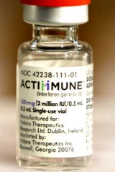
RESULTADOS Y DISCUSIÓN
Toxicidad de acuerdo a los sistemas de producción
Limitaciones
Dosificación y medio de administración
Eventos adversos: Dosis y duración del tratamiento
Toxicidad intrínseca
Endotoxinas bacterianas
Lipopolisacárido (LPS)
Farmacopea: 1 a 0,1 Unidad de endotoxina (EU)
Síntomas similares a la gripe
(Razaghi et al., 2016; Imel et al., 2019; Haile et al., 2015, 2017)

Slide 27
RESULTADOS Y DISCUSIÓN
Toxicidad de acuerdo a los sistemas de producción
Cromatografía de columna convencional
IMAC: Ni 2+
Cola de Histidina
Alergias, enfermedades cardiovasculares y renales
Farmacocinética
Fragmento de anticuerpo humano scFv.
TNT 3
Anticuerpo 2B8 dirigido a CD20
Fusión del extremo C-terminal del anticuerpo a la región N-terminal del IFN γ
Intravenosa: 25 a 35 min
Intramuscular: 4,5 horas
(FDA, 2015; Ando et al., 2014; Ebbinghaus et al., 2005; Pasche & Neri, 2012; Vasuthasawat et al., 2019)

Slide 28
CONCLUSIONES
E. coli es el sistema de expresión más utilizado para la obtención de proteínas recombinantes. Es la mejor plataforma para la producción de rhIFN γ, ya que genera rendimientos y porcentaje de pureza más altos.
La optimización de codones y parámetros físicos son las estrategias más utilizadas mejorando los resultados de producción en todos los sistemas de expresión de rhIFN γ.
La actividad biológica no tiene un rol funcional, es independiente de la glicosilación y la coexpresión de rhIFN γ con otras proteínas no altera la bioactividad, aunque la proliferación celular si depende de las líneas células utilizadas y la dosis.
La toxicidad intrínseca del biofármaco, está en dependencia de las endotoxinas de E.coli con síntomas similares a la gripe. Los trastornos cardiovasculares y renales se relacionan con la purificación por cromatografía convencional

Slide 29
RECOMENDACIONES
Promover la investigación y producción de rhIFN γ tanto a nivel de laboratorio como a escala industrial en otros sistemas de producción no probados como Yarrowia lipolytica y Hansenula polymorpha.
Profundizar más en la relación en los sistemas productivos y la obtención de la molécula para disminuir los efectos secundarios.

Slide 30
AGRADECIMIENTOS
Thelvia Isabel, Ramos Gómez, PhD (c)
Nelson Vispo, PhD
Familia y amigos

Slide 31
Gracias por su atención

